Slide 1

晋升述职
晨悟
2014-06

Slide 2
1
项目介绍
理由陈述
2
1.1 TAE业务流程引擎
1.2 TaeSsoProxy
1.3 TaeGit
1.4 TaeBuilder
1.5 云推送
1.6 其他项目
3
未来展望

Slide 3
TAE业务流程引擎
背景
TAE1.0早期业务模型简单，应用的生命周期管理都是一套代码，随着业务量的增长和业务种类的丰富，之前逻辑代码已不能胜任，急需要一种合适的解决方案。
解决方案
引入流程引擎框架， 为TAE搭建一套灵活定制的业务流程引擎。
技术选型
 | 优点 | 缺点
T4流程引擎 | 简单小巧，代码量少 | 定制化，不够通用 | ⅹ
JBPM | 开源的，使用较广 | 不熟悉，上手不快，开源的后期需要一定的维护成本 | ⅹ
XBPM | 集团的产品，文档体系很健全，上手快，后期维护有保障，性能优于Jbpm | XBPM团队当时正在调整，有可能支持力度不够 | √

Slide 4
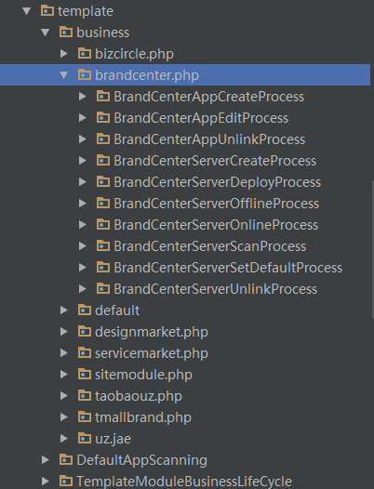
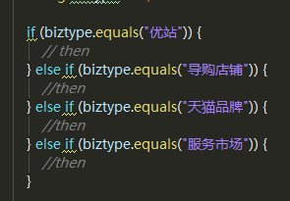
TAE业务流程引擎
解决方案
引入xbpm， 为TAE搭建一套灵活定制的业务流程引擎。

Slide 5
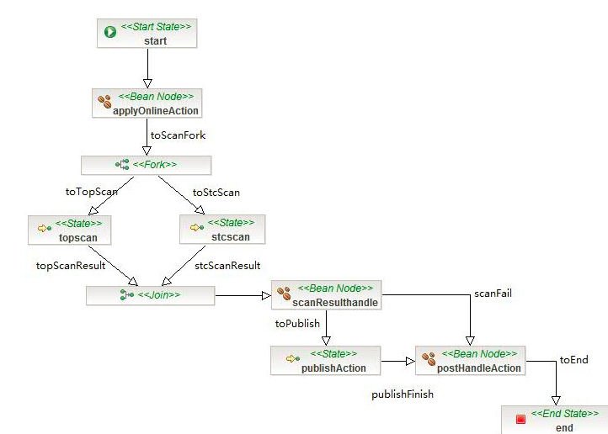
TAE业务流程引擎

Slide 6

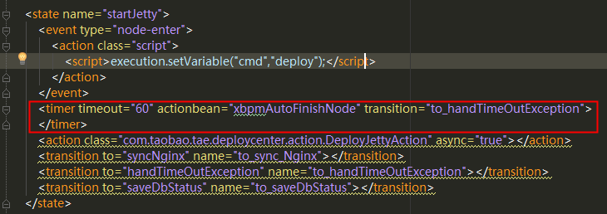
TAE业务流程引擎
主要工作
引入xbpm为TAE搭建一套业务流程引擎
在xbpm的基础上为TAE的需求做了二次开发：
全局的异常处理机制
超时处理机制

Slide 7
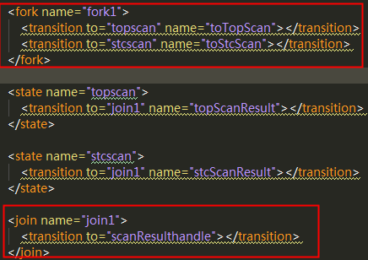
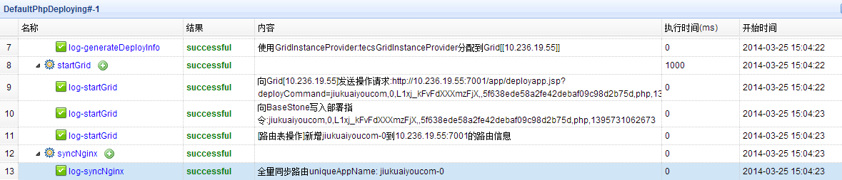
TAE业务流程引擎
主要工作
Fork/Join的并发处理
案例：应用每次部署需
要同步10台Nginx路由，
优化之后同步时间从1m
缩减到6s左右。
和TAE日志系统打通，可以跟踪每个流程的详细执行日志。

Slide 8
TAE业务流程引擎
成果收获
优化TAE的业务处理逻辑
为TAE提供了快速支持新业务的能力，目前TAE已经支持了10种业务类型，每种业务类型下又包含多种应用类型，譬如前台、后台以及无线等。现在TAE接入一个新业务基本上不需要改动核心代码而只需要添加一个流程模板
个人成长方面：通读xbpm代码，对流程引擎的设计思路也有更深入的了解和把握，并且在原有的功能基础上做了优化和扩展。

Slide 9
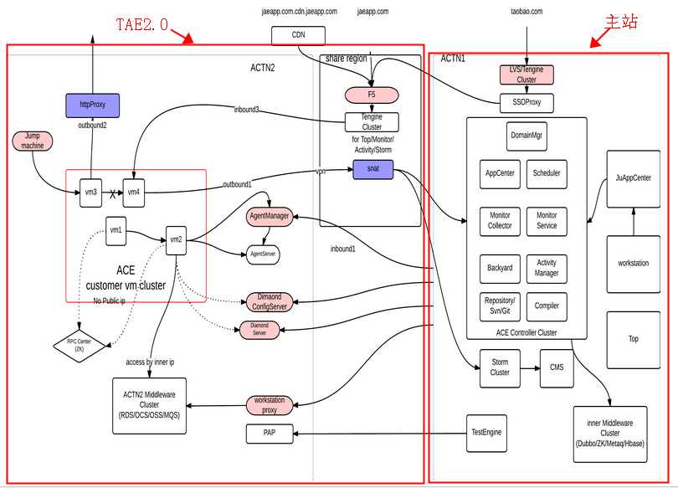
TaeSsoProxy
背景
Notes:
因为TAE2.0上托管的第三方应用都是和淘宝业务相关的，强依赖于淘宝的用户体系，而TAE2.0是部署在聚石塔机房，和主站环境是网络隔离的，没法直接共用主站的session框架，因此需要设计一套跨网络环境的SSO解决方案。

Slide 10
TaeSsoProxy
背景
因为TAE2.0上托管的第三方应用都是和淘宝业务相关的，强依赖于淘宝的用户体系，而TAE2.0是部署在聚石塔机房，和主站环境是网络隔离的，没法直接共用主站的session框架，因此需要设计一套跨网络环境的SSO解决方案。
业务场景
优站（PC）
需求：1. 使用淘宝账号体系； 2. 使用淘宝域名: *.uz.taobao.com
微淘插件（无线）
需求：1. 使用淘宝账号体系；2. 使用TAE2.0的第三方域名：
*.we.taeapp.com

Slide 11
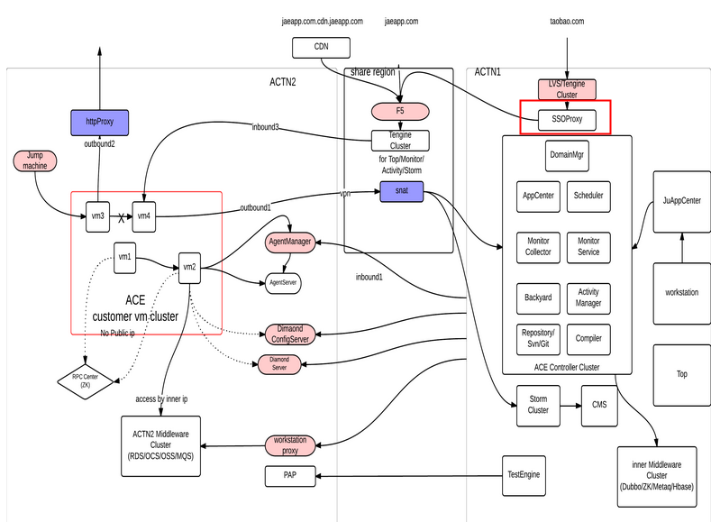
TaeSsoProxy
解决方案：
在主站搭建一个代理服务器，支持主站 session和TAE session之间的信息同步。

Slide 12
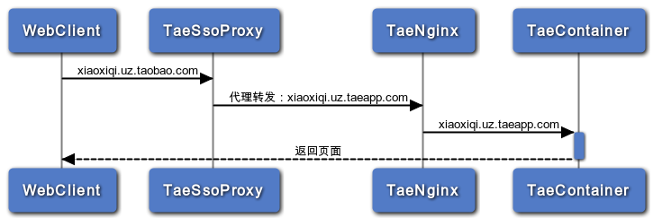
TaeSsoProxy
解决方案：
优站：以xiaoxiqi.uz.taobao.com站点为例：
Host: xiaoxiqi.uz.taobao.com Cookie: JSESSIONID taessoproxy-http-header-tbtoken: 加密后的tbtoken taessoproxy-http-header-sessionID： 加密后的淘宝sessionId taessoproxy-http-header-nk：加密后的用户nick taessoproxy-http-header-userIDNum：加密后的用户Id 加密算法：AES/ECB/PKCS5Padding

Slide 13
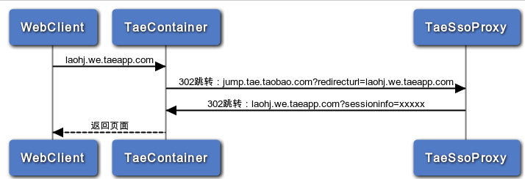
TaeSsoProxy
解决方案：
微淘: 以laohj.we.m.taeapp.com站点为例：
1. 新会话访问（主要目的：同步淘宝的sessionID）
sessioninfo: 加密的session信息 + MD5签名 + 时间戳 + CsrfToken
从sessioninfo中解密出淘宝sessionId保存到TAE的当前Session中 当然，如果用户已经登录淘宝，也会将用户信息保存到TAE的当session中

Slide 14
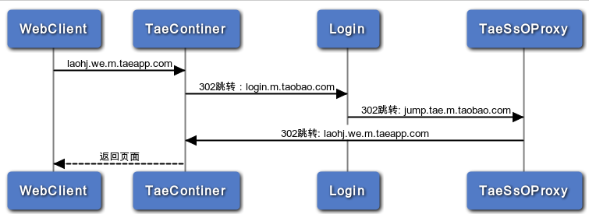
TaeSsoProxy
解决方案：
2. 用户访问需要登录权限的页面
login.m.taobao.com?TPL_redirect_url=jump.tae.taobao.com?redirecturl=http://laohj.we.taeapp.com
jump.tae.taobao.com?redirecturl=http://laohj.we.taeapp.com
laohj.we.taeapp.com?sessioninfo=xxxx

Slide 15
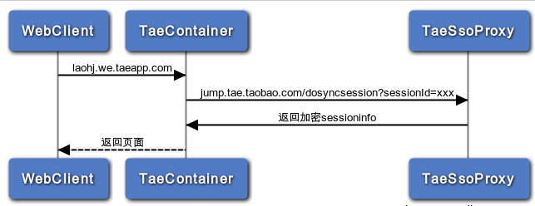
TaeSsoProxy
解决方案：
3. 同步TAE和主站的SESSION信息
3.1 通过TaeSsoProxy的同步接口实现定期同步
3.2 和主客合作，退出时清空TAE域名下的标记Cookie，用户下次访问时
TAE容器发现Cookie丢失就自动清空session，重新走“新会话”流程

Slide 16
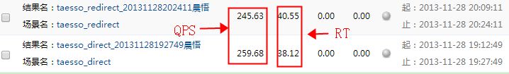
TaeSsoProxy
主要难点：
业务：支持两种业务场景，并且需要同时支持PC和无线。
同步：TAE2.0上托管的应用基本上都是淘宝生态圈的应用，为了保证用户的一致性体验，必须保证session的同步性。
安全：需要保证主站的SESSION信息不能被恶意窃取利用。
性能：TaeSsoProxy作为TAE的一个重要流量入口，需要保证稳定性和性能。
解决方案：
通过两种服务模型支持两种业务场景，通过封装的sessionfilter来路由tbsession和wapsession，达到同时支持PC和无线的目的。
通过同步请求和退出回调解决session的同步性问题。
通过对称加密+参数签名+时间戳+CsrfToken验证解决信息的安全防泄漏问题。
通过性能压测证明TaeSsoProxy的性能损耗比较小，在可接收访问内（<%5）：
Notes:
TAE2.0环境和主站是网络隔离的
两种请求流程模拟了两种典型的业务场景：
使用淘宝域名的场景，Taessoproxy饰演反向代理服务起的角色，将客户端的请求路由到TAE2.0，并将当前的淘宝session信息加密后附加到Request的Header中透传给TAE2.0容器，容器会从Header中解密出session信息存入TAE的session中传递给ISV的应用。Taessoproxy之后会将TAE2.返回的渲染内容原样输出给客户端。
使用独立域名的场景，Taessoproxy饰演的是Session代理服务器的角色，客户端访问ISV应用的推广域名（Taessoproxy的独立淘宝域名 + ISV应用的独立域名）: http://jump.jae.taobao.com?redirectUrl=http://xxx.jaeapp.com, Taessopoxy会302跳转到ISV应用的独立域名，并将当前的淘宝session信息加密后附加到请求url中，容器会从请求参数中解密出session信息，并存入TAE的session中传递给ISV应用。TAE容器会将渲染结果直接返回给客户端。为了保证TAE session和淘宝Session的同步性，TAE环境会定期想TaeSsoproxy同步当前的session信息。

Slide 17
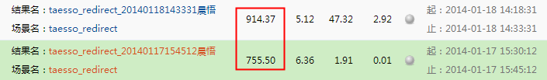
TaeSsoProxy
做了一些性能调优：HttpClient的配置优化；Tomcat的NIO；Servlet的异步请求
成果收获
TAE2.0上的5000+站点都使用这套方案来打通淘宝用户体系。
目前TaeSsoProxy支撑的业务量：pv: 5000w, Qps: 1200, Net: 2.5M/s, 运行稳定。
个人成长方面：在方案的实现过程了调研了主站的Session框架以及Cookie同步方案，对主站的SSO解决方案有机会深入地了解和学习，
尤其是tbpass和tbsession。

Slide 18
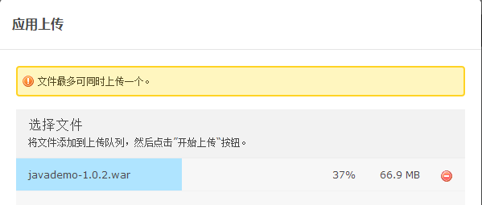
TaeGit
背景
TAE1.0落后的应用部署方式（用户本地压缩zip包上传部署）已日益凸显出快速的业务增长和羞涩的用户体验之间的严重冲突，临危受命去寻找一种提高ISV开发效率和用户体验的有效手段。
Php代码包平均1m，JAVA代码包平均50M，低网速环境下每改动一行代码就需要等待 >> 5分钟的时间看到效果

Slide 19
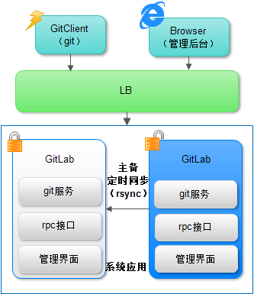
TaeGit
解决方案
TAE1.0的时候求助于SCM团队，给出了gitlab的解决方案，然后从无到有搭建了一套gitlab环境，并自学ruby语言开发了一些定制化需求。
1.0方案的问题：
系统架构糅合在一起，管控程序和托管程序都在一个应用里，权限不容易控制。
没有解决水平扩容问题。
没有解决数据实时备份和容灾处理。
没有同TAE的产品体系整合，完全是一个独立的系统，维护自己的用户体系、权限体系以及管理界面。
非主流开发语言ruby，不擅长，也无法共享集团内的公用组件，维护性和扩展性差，缺乏一个产品的基本素质。

Slide 20
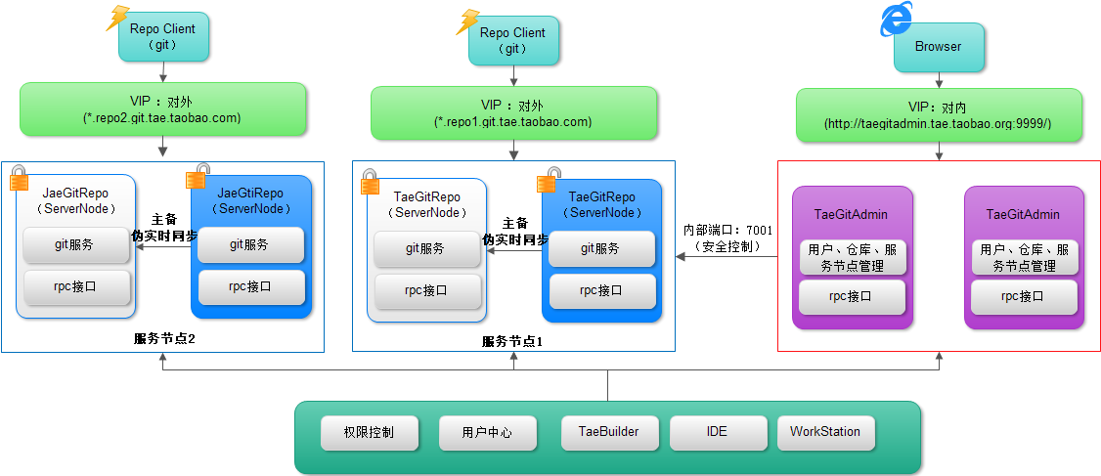
TaeGit
解决方案
2.0重新设计了整体架构，基于jgit库用JAVA重写了Gitlab。
Notes:
2.0方案的优势：
拆分管控系统和托管系统：托管系统对外，管控系统对内，很容易隔离权限。
实现优雅的水平扩容方案：当服务节点磁盘达到阀值会注册一个新节点，之后所有的新仓库都会创建在新节点上。
实现数据的伪实时备份（Hook）和半自动的主备一键切换（VIP心跳检查）。
同TAE的产品体系打通，接入用户中心、权限管理等，统一管理页面。
用JAVA重写了GitLab，提高了产品的维护性和扩展性。

Slide 21
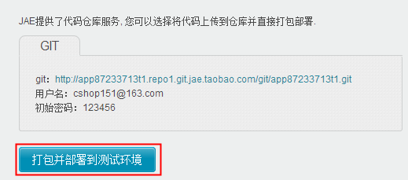
TaeGit
成果收获
为TAE2.0提供了稳定便利的代码托管服务，大大提高了ISV的开发效率和用户体验，目前已经支持：2389个用户和2389个仓库
实现了TaeGit的产品化转变，从最初的1.0方案（基于Gitlab搭建）进化到新的2.0方案，提高了TaeGit的维护性、可用性和稳定性，孵化成一个可以长期发展，精心运营的产品。
因为安全原因无法使用淘宝账号，所以也催生了TAE的用户中心开发者账号体系的建设，为后续编译系统等需要鉴权的系统开发奠定了基础。
个人成长方面：
增强了自身的产品化意识和设计思路，加强了架构设计能力。
入门了一门新语言和开发框架，ruby和ROR，也对git协议本身有了更多的学习和了解。

Slide 22
TaeBuilder
背景
TaeGit解决了PHP应用的部署效率问题（因为PHP不需要编译过程，可以直接部署到容器），但是JAVA应用任然处于落后的war包上传部署模式，这时就需要借助编译系统来解决问题，在这种业务背景下催生了TaeBuilder
5800+php应用
200+Java应用

Slide 23
TaeBuilder
主要难点
用户使用的代码构建方式比较多样：ant、maven、裸构建
通过需求调研，我们选择一期只支持maven，因为Maven是一种综合性强的构建工具，不但提供了Ant类似的构建工作，还提供了依赖管理，而且文档全面，学习成本低，开发者容易上手。
支持公共三方库的依赖
支持私有二方库的发布
用户空间隔离，不同的ISV只能看到私有空间和公共空间的资源

Slide 24
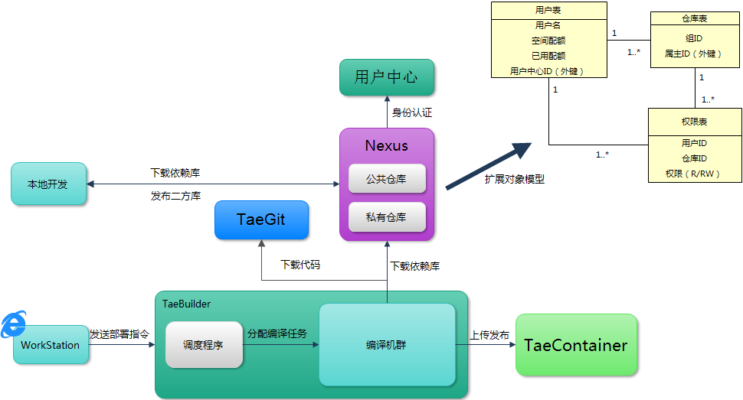
TaeBuilder
解决方案

Slide 25
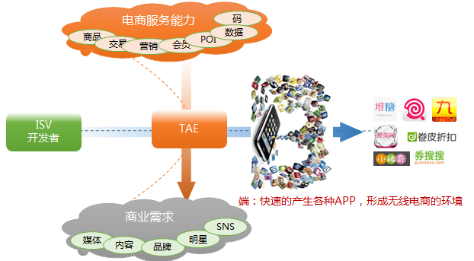
云推送
背景
云推送服务旨在为Native的移动应用提供从云端到移动终端的标准化信息推送服务。开发者只需通过简单的配置和编码工作，即能够快速搭建起服务于自身业务的、高效稳定的推送服务。

Slide 26
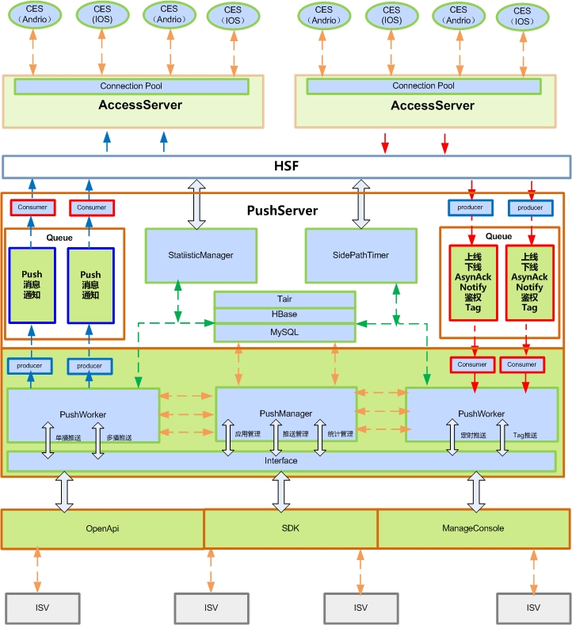
云推送
解决方案
Notes:
AliPush系统由4个部分构成，它们是：CES客户端服务单元、AS接入服务器 、PS推送服务器（MetaQ消息中间件、Hbase/Mysql/Tair底层存储）、MC管理控制台/OpenApi/SDK
PushServer（PS）是一层业务层，会理解具体的推动业务。总的来说主要有两个功能：
推送消息：包括单播消息、广播消息和离线消息；
设备和应用的生命周期管理：包括应用和设备的注册、身份认证以及设备的上下线状态维护等

Slide 27
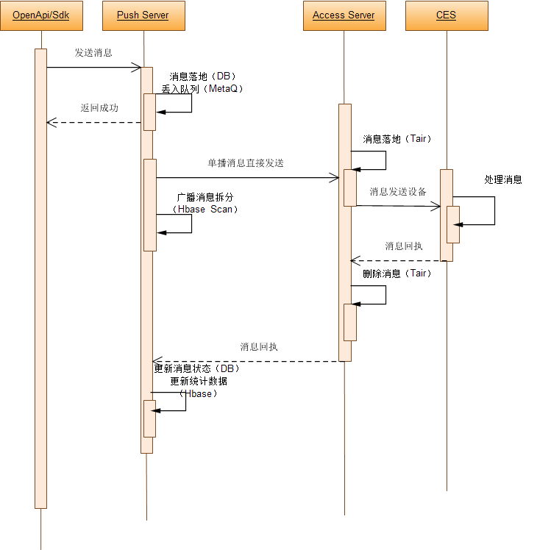
云推送
消息发送流程图

Slide 28

云推送
技术难点
每个终端设备链接的AccessServer（AS）都是不一样的，发消息的时候如何正确路由？
PS中会保存一张映射表，记录每个设备链接的AS服务起地址，发消息的时候通过HSF指定target的调用方式将消息推送给AS
如何支持多维度的消息推送：按设备类型、设备标签发送广播消息?
 | 优点 | 缺点
Mysql | 关系型，读写快，支持事务 | 扩展性差，多维度查询比较麻烦 | ⅹ
Hbase | 扩展性好，读写快 | 事务支持比较差 | √
OcaenBase | 兼顾了NoSQL存储系统的可扩展性和传统关系型数据库在数据结构表达上的便利性 | 今年要做支付宝的去O项目，不支持集团内的其他业务 | ⅹ

Slide 29


云推送
技术难点
利用Hbase做索引表来支持多维度的设备查找
利用Hbase做设备索引表的挑战点
1. Hbase的优势在在于写的快和扩展性好，是否适用于我们这种读场景（设备量比较大，加上多维度索引，索引数会翻倍），scan效率如何？
根据调研，一般活跃设备数只占总注册设备数的一小成，以明星衣橱为例，注册设备数有4000w，但是活跃设备数只有200w。所以我们的Hbase索引表只记录在线设备。这样可以大大减少索引量。经过实际性能压测，单机单region的情况下扫描200w索引数据需要100s左右。
2. 如果只保存在线设备索引，又引入两个新的挑战？
a. 不在线设备的消息如何处理？
不在线设备的消息会等下次设备上线后走离线消息处理逻辑：

Slide 30
云推送
利用Hbase做设备索引表的挑战点
b. 设备每次上下线都会更新Hbase的索引表，而且移动设备的上下线是一个很频繁的操作，这样会导致Hbase频繁的擦写索引表，导致过期数据膨胀，影响scan效率？
在Hbase之前挡一层Tair，利用Tair来缓存和合并最近一个小时内的一个设备的状态变化，可以将一个设备一个小时内N次的上下线操作收敛成一个操作。

Slide 31
其他项目
U站JAVA（主导）
U站JAVA项目是TAE2.0接入的第一个导购类应用。U站JAVA的顺利上线验证了TAE2.0整体技术方案的可行性，为后续导购类站点的接入以及优站迁移（从TAE1.0到TAE2.0）奠定了坚实的基础。并且在这个项目中孵化了TaeSsoProxy这个产品，为TAE2.0接入淘宝用户体系提供了统一的解决方案。
2013双十一支持（参与）
为了保证TAE的双11，在U站JAVA项目期间抽出时间支持，优化了TAE监控大盘的实时数据采集，从后端Hbase的数据采集方案优化成直接读取内存快照的技术方案，帮大盘数据的延迟时间控制在15s以内，为TAE双11提供可靠的运维支持能力。结果是在一片轻松愉快的氛围中地度过了双十一之夜。
2013双十一数据：PV：2.28亿（228,791,604）。涨至约平日PV的3.5倍

Slide 32
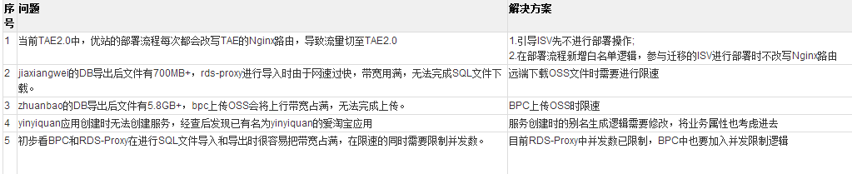
其他项目
优站迁移（主导）
为了重力发展TAE2.0并解决TAE1.0的业务压力， 拟将所有的优站站点从TAE1.0迁移到TAE2.0。在这个项目中参与设计开发了迁移的整体流程，发现和解决各种迁移过程中发现的问题，一方面保证优站大批量迁移的顺利进行，一方面驱动TAE2.0提供稳定性和兼容性。
3个多月的时间内完成5000+站点的迁移，一共解决了22个问题
2.20 方案落地
4.3 第一批top10站点迁移结束
5.30 所有站点顺利完成迁移
3.3 项目发布，开始迁移
4.23 第二批100站点迁移结束，
开始批量化自动迁移

Slide 33
项目介绍
1
2
理由陈述
未来展望
3

Slide 34
晋升理由 – 技术相关
作为一名核心开发工程师，对TAE的快速发展和稳定成熟做出了一定的贡献
来TAE两年多，基本参与过所有的系统开发，对TAE的技术架构和业务架构都有深入了解和掌握，对相关的主站依赖系统也从使用阶段进化到深入理解阶段。
具备良好的产品化意识和技术架构能力，从日常项目中孵化了三个产品（TaeSsoProxy/TaeGit/TaeBuilder），并且都有比较明确的产品规划。
参与主导了多个TAE的重点项目：TAE监控体系、优站JAVA，双十一、优站迁移等，大多数情况是身兼数职（PM+DEV），项目结果都是比较好的，一定程度上催熟了TAE

Slide 35
项目介绍
1
理由陈述
2
3
未来展望
3.1 产品规划
3.2 个人规划

Slide 36
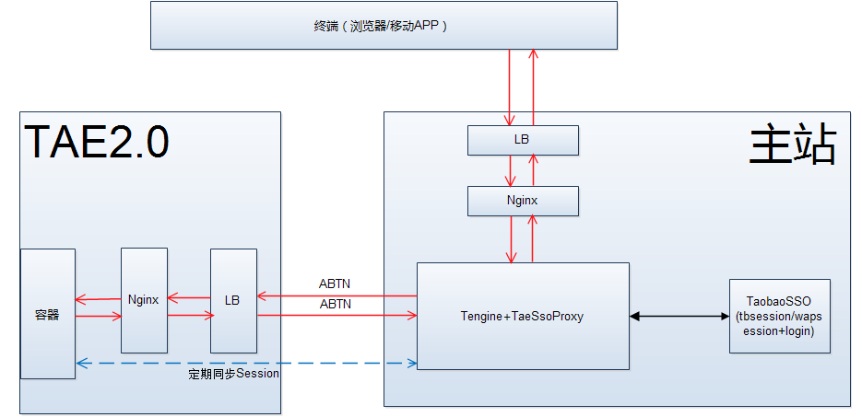
产品规划（TaeSsoProxy）
优化TaeSsoProxy的性能和稳定性。后面考虑和Tengine团队合作，将反向代理的部分功能集成到Nginx中。

Slide 37
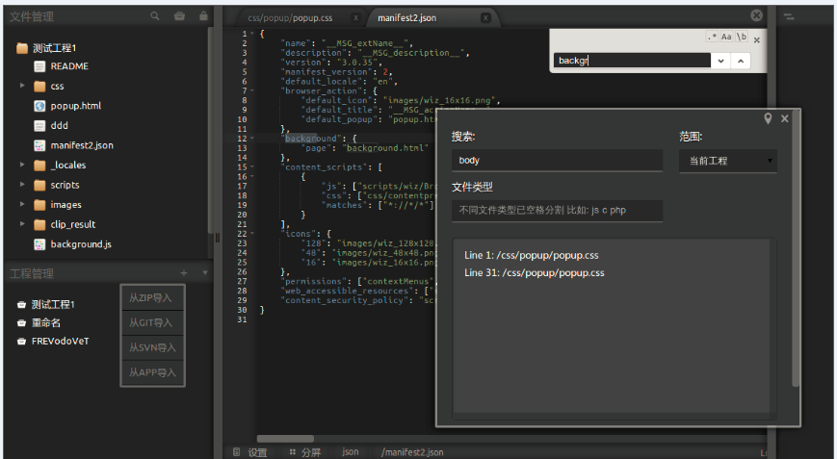

产品规划（TaeGit/TaeBuilder）
打造一条完整的应用开发工具链

Slide 38
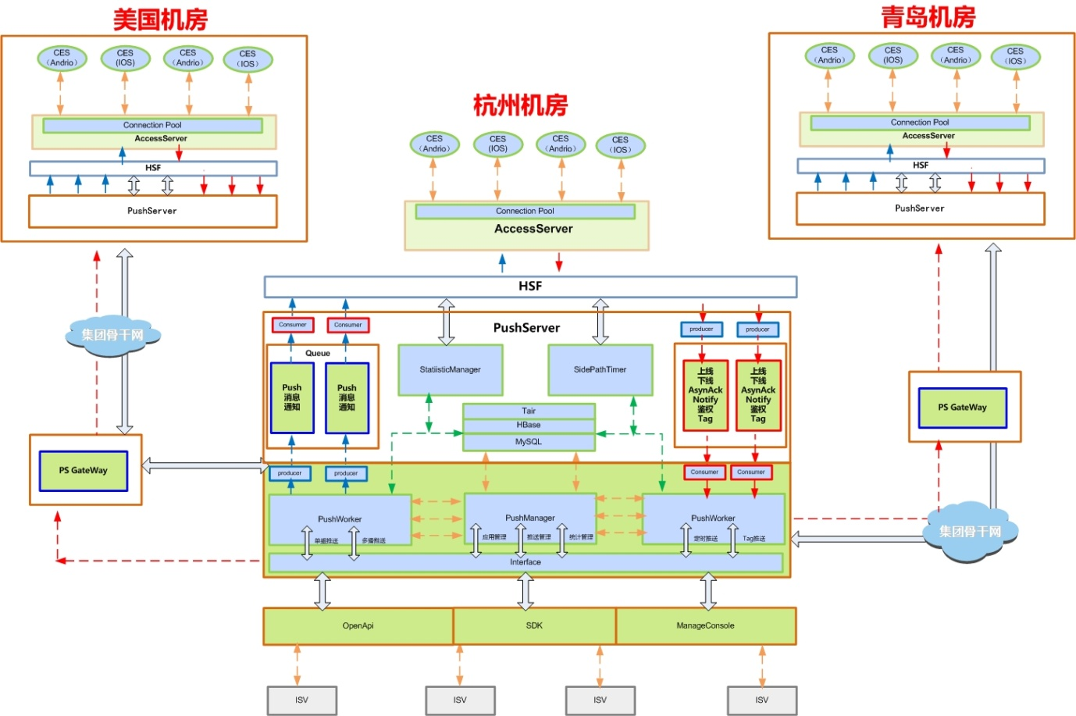
产品规划（云推送）
云推送的落地和实施
优站
阿里通信
云推送支持多IDC部署

Slide 39
个人规划
培养自己的业务能力，增强业务敏感度和前瞻性
加强自己的技术深度和广度，在相关的技术领域深入研究和挖掘
多参加跨团队的合作和交流，培养自己的影响力。

Slide 40


